Slide 1
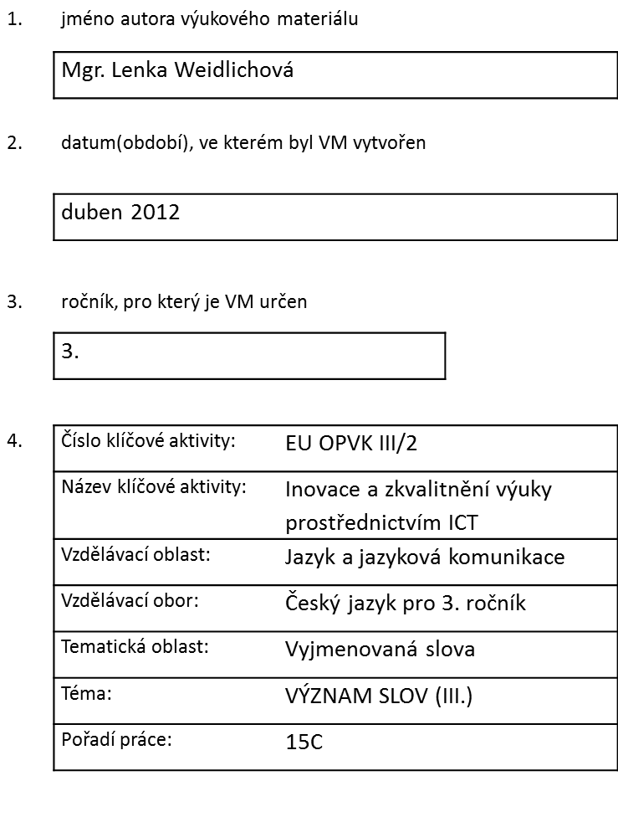

Slide 2
?
?
?
?

Slide 3
CO JE TO P_CHAVKA?
A
B
C
SPRÁVNÁ ODPOVĚĎ

Slide 4
A
Ryba s ostnatými ploutvemi.

Slide 5
B
Druh jedlé houby.

Slide 6
C
Přezdívka pro pyšnou dívku.

Slide 7
CO JE TO PÝCHAVKA?
B
Druh jedlé houby.
HLAVNÍ MENU

Slide 8
CO JE TO M_ŠPULE?
A
B
C
SPRÁVNÁ ODPOVĚĎ

Slide 9
A
Hanlivý název pro uštěpačnou dívku.

Slide 10
B
Ovocná dřevina s plody mišpule.

Slide 11
C
Nádoba na lovení pulců.

Slide 12
CO JE TO MIŠPULE?
B
Ovocná dřevina s plody mišpule.
HLAVNÍ MENU

Slide 13
CO JE TO M_TUS?
A
B
C
SPRÁVNÁ ODPOVĚĎ

Slide 14
A
Vyprávění, báje.

Slide 15
B
Název pro špatně provedený pokus.

Slide 16
C
Místo, kde se platí mýtné.

Slide 17
CO JE TO MÝTUS?
A
Vyprávění, báje.
HLAVNÍ MENU

Slide 18
CO JE TO B_NOKL?
A
B
C
SPRÁVNÁ ODPOVĚĎ

Slide 19
A
Brýle nebo kukátko pro obě oči.

Slide 20
B
Zastaralý název pro bicykl.

Slide 21
C
Druh pojízdného kina.

Slide 22
CO JE TO BINOKL?
A
Brýle nebo kukátko pro obě oči.
HLAVNÍ MENU

